Slide 1

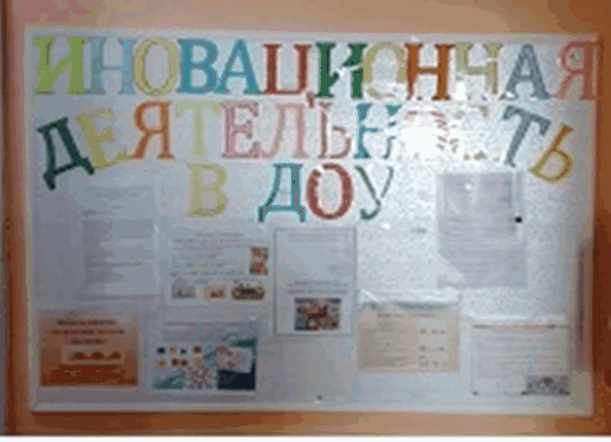
Муниципальное бюджетное дошкольное образовательное учреждение детский сад № 9 «Росинка» городского поселения «Рабочий посёлок Чегдомын»
Верхнебуреинского муниципального района Хабаровского края

Slide 2
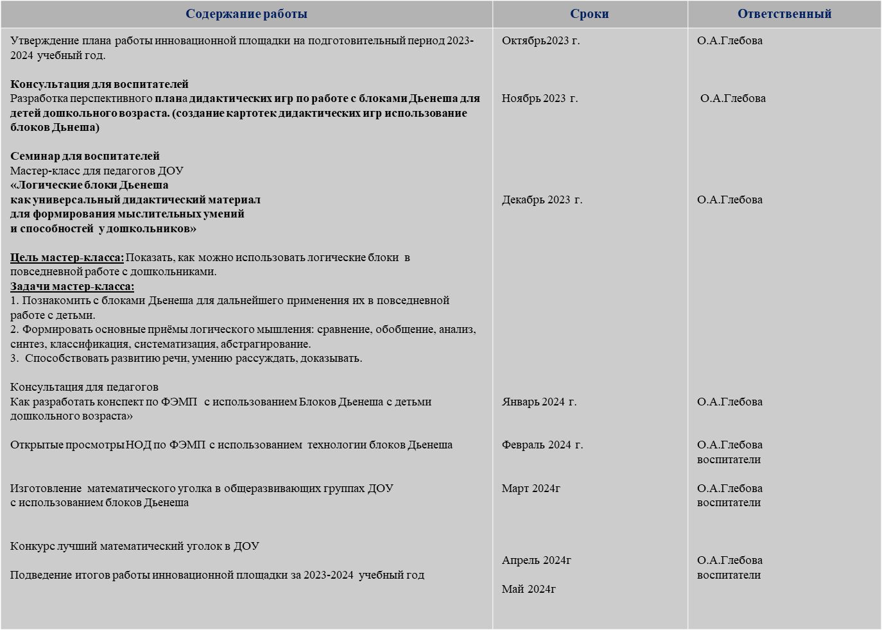
Аналитический отчет о результатах выполнения плана инновационной деятельности в 2023-2024 учебном году.
В 2023– 2024 учебном году Педагогический коллектив Доу продолжил работу по инновационной пилотной площадке по теме «Формирование логических операций мышления детей дошкольного возраста посредством игр с блоками Дьенеша».
В рамках работы инновационной – пилотной площадки, педагогическим коллективом были разработаны следующие документы:
Инновационный проект, по данной теме сроком 2022-2025год, положение и план работы.
План работы инновационной площадки на 2023-2024 учебный год

Slide 3
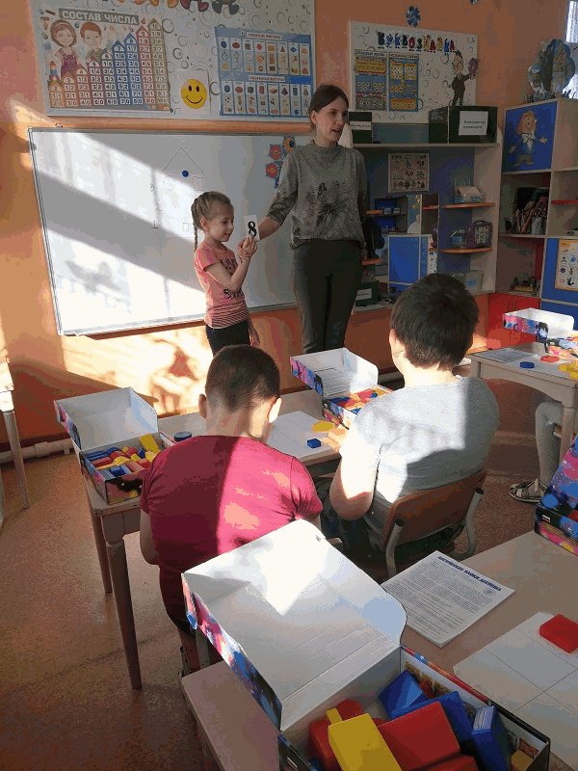
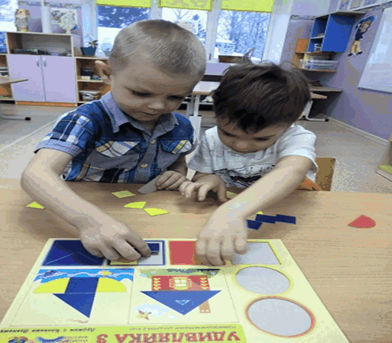
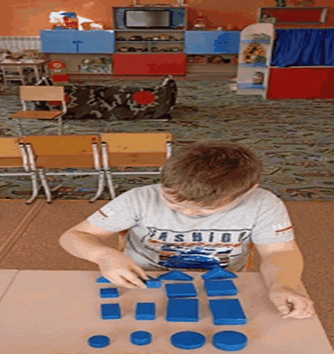
В этом учебном году мы использовали блоки Денеша, как игровой материал.
Дети играют с ними, как с обычными кубиками, конструктором, по ходу знакомятся с цветами, размерами, формами

Slide 4
Старшим воспитателем были проведены следующие мероприятия:
Консультации для воспитателей
1.Как разработать перспективный плана дидактических игр по работе с блоками Дьенеша для детей дошкольного возраста.
2.Консультация для воспитателей «Как изготовление картотеку дидактических игр по с использованием блоков Дьенеша».
3. Консультация для педагогов
«Как разработать конспект занятия по ФЭМП с использованием Блоков Дьенеша с детьми дошкольного возраста».
4.Семинар для воспитателей Мастер-класс для педагогов ДОУ «Логические блоки Дьенеша, как универсальный дидактический материал
для формирования мыслительных умений и способностей у дошкольников»

Slide 5
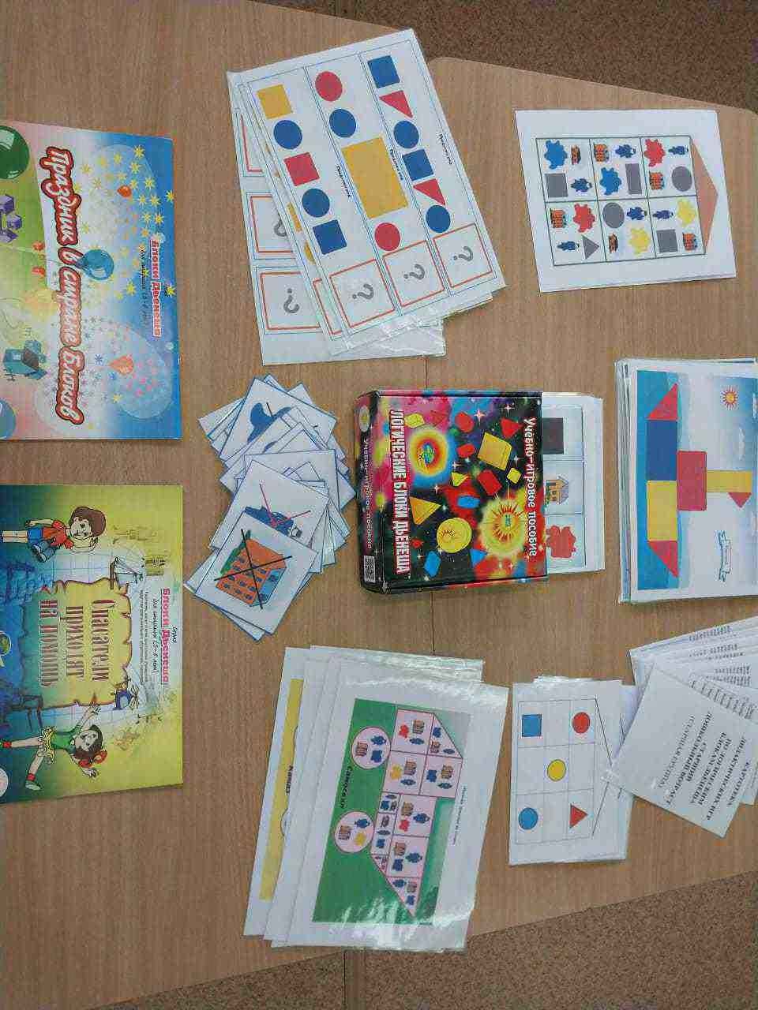
Педагогами ДОУ в течении учебного года были изготовлены дидактические пособия и картотеки дидактических игр

Slide 6
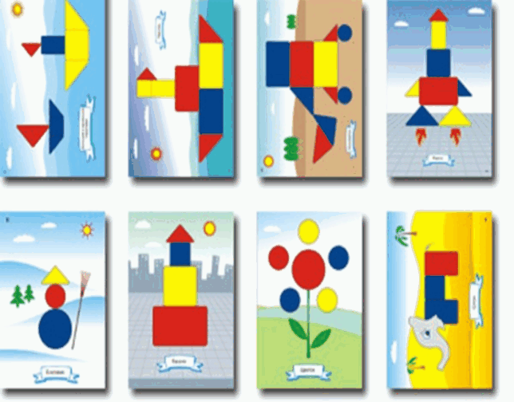



Предметно-развивающая среда альбомы для самых маленьких 2-4 года

Slide 7
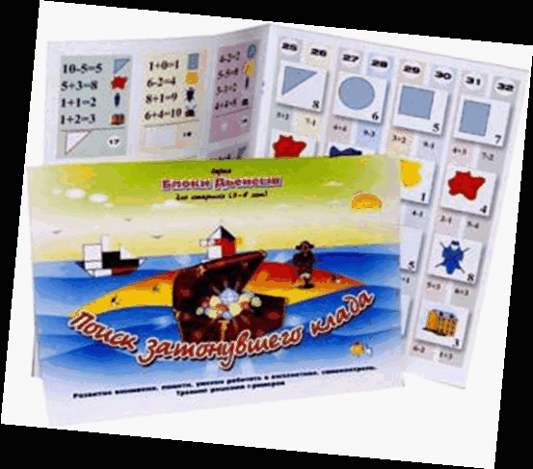
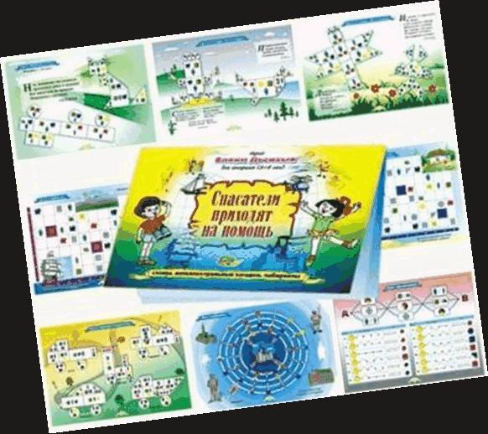
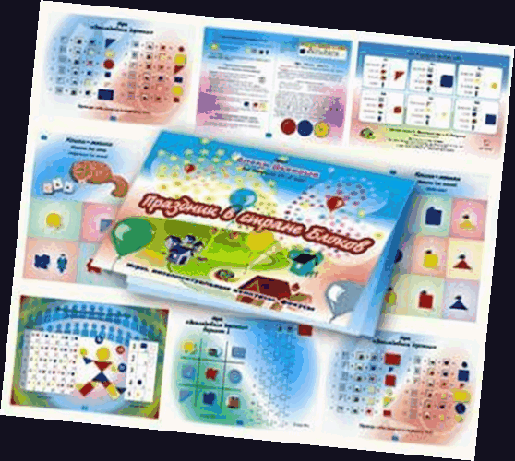
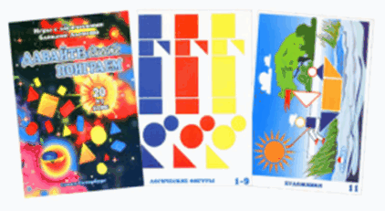
Альбомы для детей от 3-7 лет

Slide 8

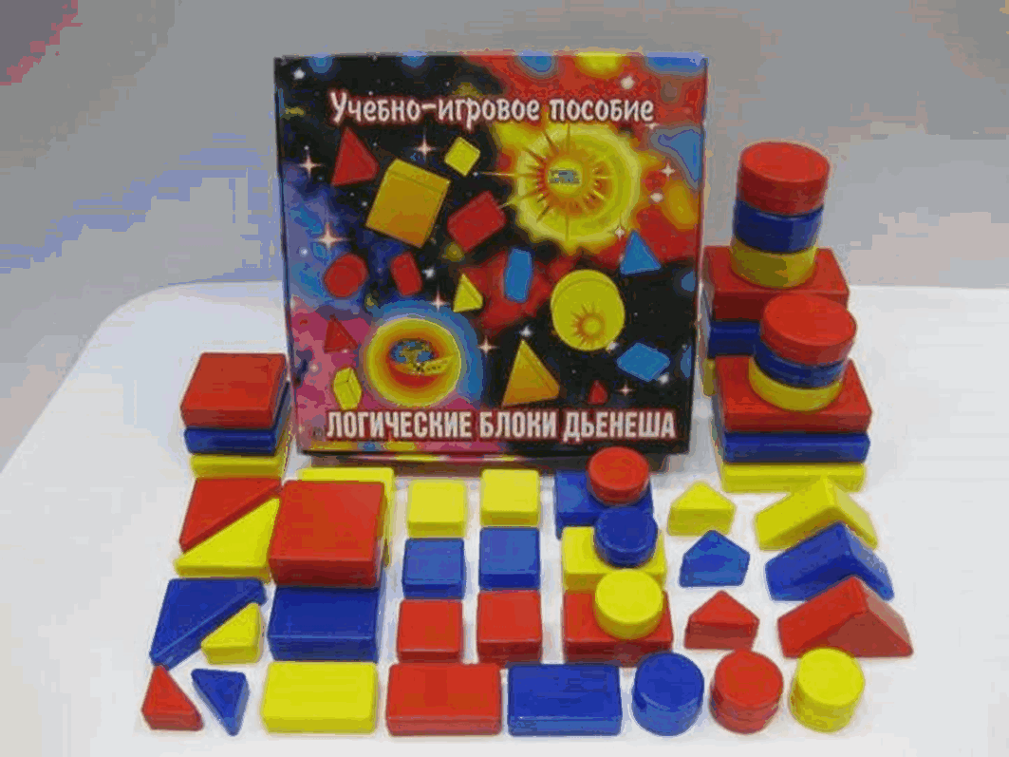
Руководителем ДОУ было приобретено дополнительно 10 комплектов.
В настоящее время учебно-игрового пособия составляет 35комплектов.

Slide 9
Спасибо за внимание!
Блоки Дьенеша- это игры, которые способствуют развитию таких умственных операций как: классификация, группировка предметов по свойствам, абстрагирование свойств от предмета.
Дети учатся догадываться, доказывать.
Это особенно важно, ибо народная пословица гласит:
«Ум без догадки и гроша не стоит»
Вот и сегодня при нашем общении я предлагаю тоже следовать древней пословице:
«Я слышу — и забываю, я вижу — и я запоминаю,
я делаю — и я понимаю».

